Slide 1
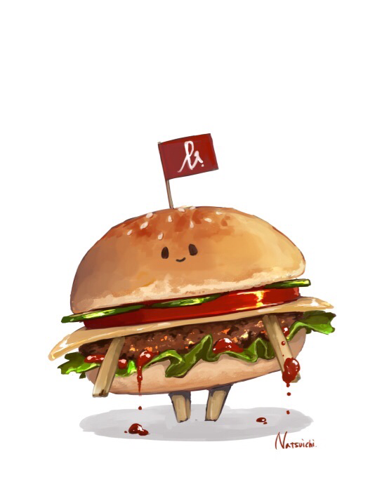

作成依頼したいキャラクターにつきまして
あくまでイメージですが、こんな感じのハンバーガーキャラクターの作成を依頼したいです。
具体的に「こんな目や口だ！」という候補が思いつな愛のですが、目や口の動きが分かるようにしていだけたら幸いです。
テイストのイメージは既存のVtuberさんだと、「天野ピカミィ」さんがデフォルメしたハンバーガーに近くなりそうかなぁと考えております。
また、頭の旗はいらないです…。
手足がポテトだと丸パクリになってしまうので、何か良い代替案があれば、デザインしていたけだければ嬉しいです。
また、中身の具は、私のアイコンにある左記の画像でお願いします。

